Slide 1
Aust-vest-utgreiing 2014
Møte i stamvegutvalget E16
9. mai 2014 på Tyinkrysset
Kjell Kvåle, Region vest

Slide 2
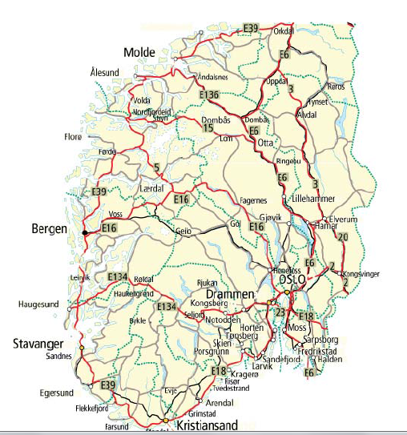
Aust-vest-utgreiing 2006
Tok med E134, rv7, rv50, rv52, 16
Lange reiser går mest med fly
ÅDT på fjellovergangane var ca
4000 i sum
ÅDT Oslo-Bergen var 550
Den regionale trafikken (nær
fjellovergangen) er dominerande
E134 har sitt eige influensområde
Nord for Hardangervidda er
trafikken meir fordelt

Slide 3
Mandat
Politisk bakgrunn, jf. NTP-omtale av samla behov og einskildprosjekt
Planområde frå E18 i sør til E136 i nord
Kartlegging av arbeidsdeling mellom transportformene og mellom vegrutene
Utviklingspotensialet for dei einskilde rutene
Analyse av alternative strategiar fram mot 2050
Samfunnsøkonomisk berekning av dei ulike strategiane
Grunnlag for å foreslå overordna strategi for satsing på aust-vest-sambanda
Vurdera behovet for vidare KVU-arbeid
Rapport i løpet av 2014

Slide 4
Framdriftsplan
Situasjon, behov, mål april – mai
Alternative løysingar mai – juni
Transportmodell juni - september
Samfunnsøkonomi (Effekt m.fl.) august – september
Kostnader og verknader august – oktober
Drøfting og tilråding oktober – november
Sluttrapport, VD tilråding november - desember
Referansegruppe, brei info: 11. juni og november
Info til SD.: mai og desember
Møte prosjektgruppa: 1-2 møte pr. mnd.

Slide 5
Informasjonsmøte 11. juni
Brei invitasjon til organisasjonar, interessegrupper, fk, FM, etatar m.fl.
Korte presentasjonar, etterfølgt av gruppearbeid for kvart tema
Situasjon, dagens tilstand
Behov og mål
Aktuelle løysingar
Oppsummering, evaluering

Slide 6
